Slide 1
Природа сказала женщине: будь прекрасной, если можешь, мудрой, если хочешь, но благоразумной ты должна быть непременно.
Пьер Огюстен Бомарше

Slide 2
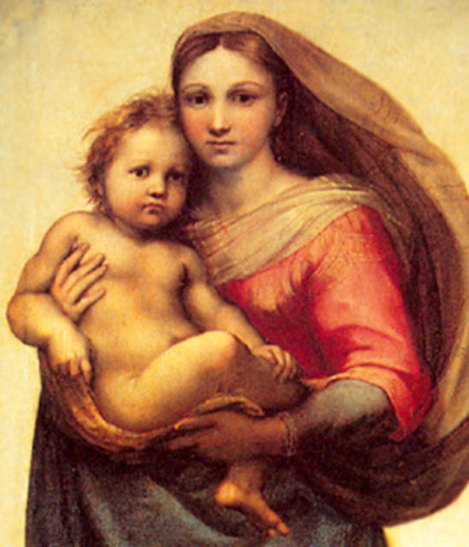
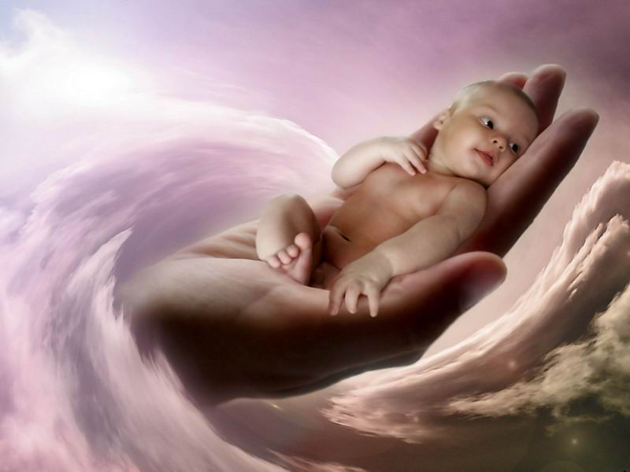

Slide 3
Ранняя беременность

Slide 4
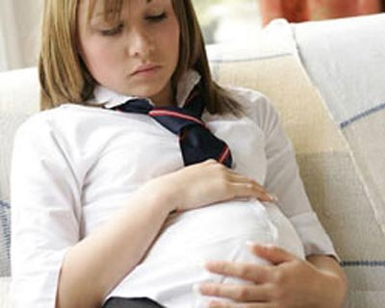
Какую беременность принято считать ранней?
Подростко́вая бере́менность — это состояние беременности у несовершеннолетней девочки-подростка (обычно, в возрасте 13-18 лет)

Slide 5
В каком возрасте, на ваш взгляд, можно начинать интимные отношения с противоположным полом?

Slide 6
Типичные ситуации, которые могут привести к ранней беременности
«Рискованное» поведение
Беременность «запланированная»
Изнасилование
Беременность по неведению

Slide 7
От кого Вы получили информацию по вопросам интимных отношений?

Slide 8
Что побуждает подростков к
раннему вступлению в интимные связи?

Slide 9
Что побуждает к раннему вступлению в интимные связи?
Желание удержать любовь -57
Потому, что все так делают – 20
Утверждение своего «Я» -13
Демонстрация своей независимости – 8
Желание стать популярной / популярным -7
Чувство одиночества – 5
Любовь -2

Slide 10
Ранняя беременность, если это случилось…???

Slide 11
Проблемы ранней беременности
Здоровье
Психологи-ческая
проблема
Социальная проблема

Slide 12
Проблема здоровья при ранней беременности
Анемия
Гипертония
Токсикоз
Выкидыш
Осложнения в течение родов
Недоношенность
Родовые травмы
Предрасположенность новорожденного к отставанию в умственном и физическом развитии

Slide 13
Психологическая проблема при ранней беременности
Шок
Паника
Подавленность
Чувство вины
Страх
Трудности в межличностных отношениях будущих родителей или полное их отсутствие
Уход в себя

Slide 14
Социальная проблема при ранней беременности
Осуждение окружающих
Сложности с образовательной и профессиональной состоятельностью
Отсутствие достаточного количества денег
Проблемы с социальной адаптацией в роли матери
Социальное сиротство

Slide 15
Что делать?

Slide 16
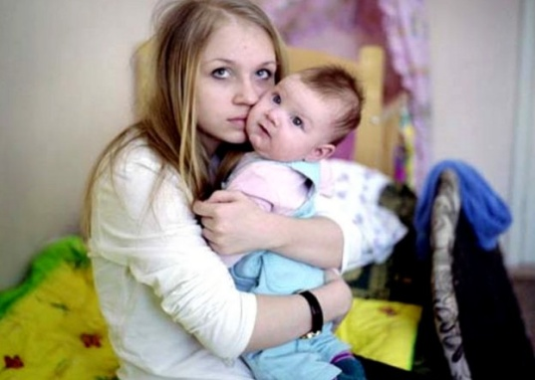
Что делать?
Все против
Аборт
Свадьба
Мать –одиночка

Slide 18
Сохраните ли Вы, если это произойдет, раннюю беременность?
Да – 55
Нет – 9
Не знаю - 31

Slide 19
Как Вы относитесь к факту ранней беременности?

Slide 20
К кому Вы обратитесь с новостью о вашей беременности?

Slide 21
Кто виноват в ранней беременности ?

Slide 22
Кто виноват в ранней беременности ?

Slide 23
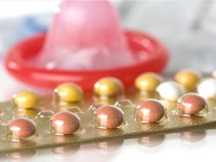
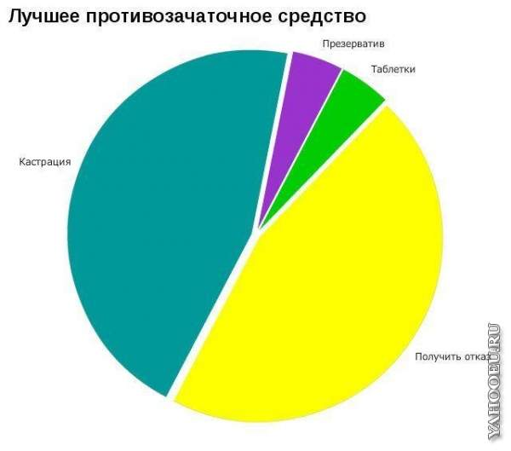
Знаете ли Вы противозачаточные средства?
Знаю – 100%

Slide 24
Знаете ли Вы, какие заболевания передаются половым путем? Да – 100%

Slide 25
Доверительные отношения родителей с ребенком-подростком, включающие откровенные разговоры на «запретные» темы
Половое воспитание подростков в школе и учебном заведении, демонстрация фильмов, проведение соответствующих лекций
Предоставление разнообразной и полной информации о методах контрацепции

Slide 26
«Моей самой большой мечтой остается семья…»

Slide 27
«Мы не можем вырвать из нашей жизни ни одной страницы, но можем бросить в огонь всю книгу.» Жорж Санд (Аврора Дюпен)

